Slide 1

4. PEI, PCI y competencias priorizadas

Slide 2
4. PEI, PCI y competencias priorizadas
Objetivo: Analizar la función y estructura del PEI y la PCI mediante la interpretación de sus elementos y la elaboración de ejemplos aplicados, para argumentar la concreción institucional de las competencias priorizadas en la práctica docente.
Subtemas:
4.1 Función del PEI en la gestión curricular.
4.2 Función de la PCI en la concreción pedagógica.
4.3 Estructura básica del PEI y de la PCI.
4.4 Relación entre competencias, enfoque institucional y concreción curricular.

Slide 3


Slide 4
Actividad inicial: Descubre el rol oculto
1
2
3
Observa la situación
Elige una opción
Justifica tu respuesta
Lee con atención cada caso que se presentará en pantalla.
👍 = Macrocurrículo (nivel nacional)
❤️ = Mesocurrículo (nivel institucional)
👏 = Microcurrículo (nivel de aula)
Si se te solicita, explica brevemente: ¿Por qué elegiste esa opción?
Situaciones:
El Ministerio de Educación define el currículo nacional.
Una institución establece su misión, visión y enfoque educativo.
El docente planifica una clase con actividades específicas.
Se priorizan competencias a nivel nacional.
La institución adapta el currículo a su contexto.
El docente evalúa mediante una rúbrica en el aula.
Se establecen lineamientos legales del sistema educativo.
La institución define estrategias pedagógicas comunes.

Slide 5


Slide 6



Del Macrocurrículo al Mesocurrículo
Macrocurrículo
Mesocurrículo
Microcurrículo
Fundamentos constitucionales, legales y estructura del sistema educativo nacional
Concreción institucional mediante PEI y PCI
Planificación de aula y práctica docente
Idea clave: El mesocurrículo transita de lo normativo a lo contextual, adaptando el currículo a la realidad institucional.

Slide 7
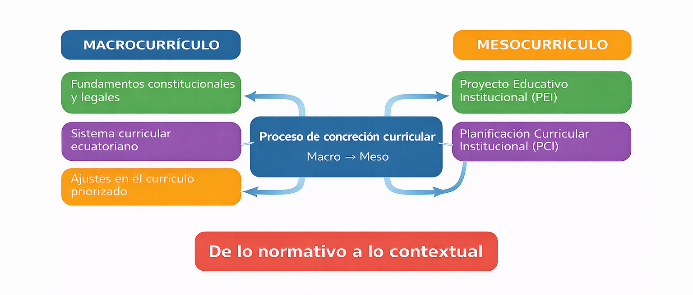
Proceso de Concreción Curricular

Slide 8
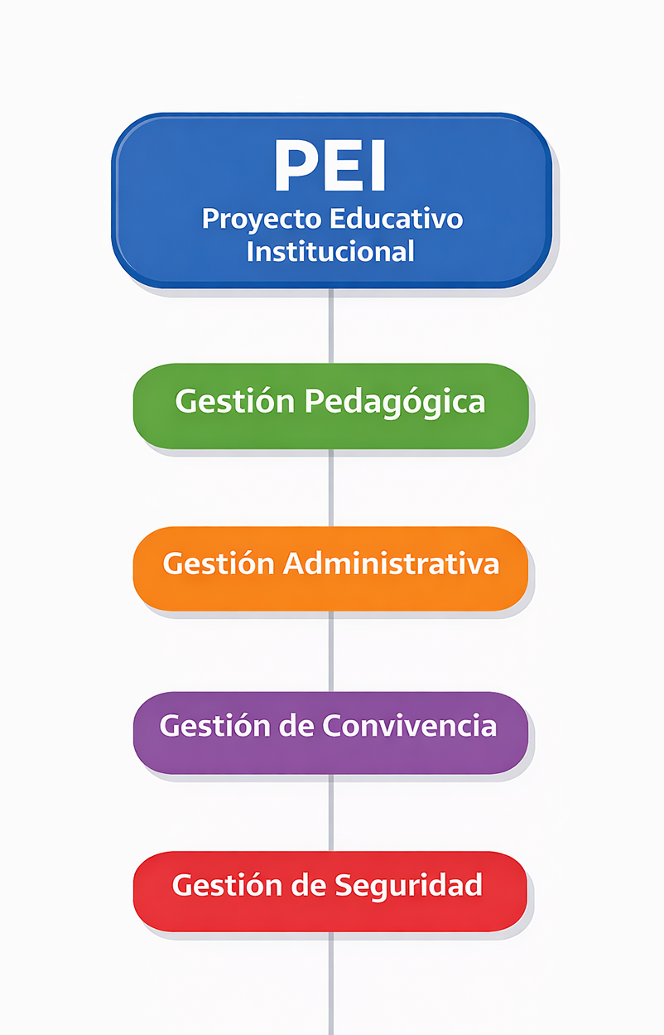
4.1 Función del PEI en la Gestión Curricular
1. Orientación Estratégica
2. Articulación Integral
Define identidad, propósitos y líneas de acción institucional
Integra gestión pedagógica, administrativa, de convivencia y seguridad
3. Coherencia Pedagógica
Asegura alineación entre principios, prácticas y evaluación

Slide 9
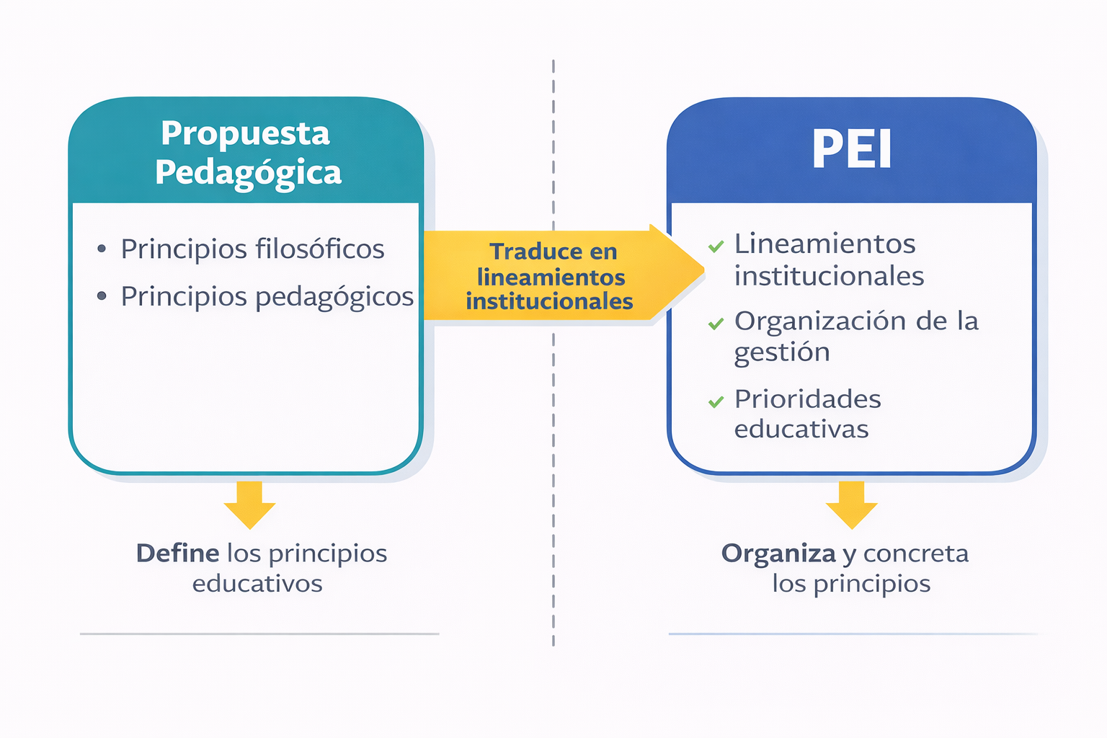
Relación entre Propuesta pedagógica y PEI

Slide 10
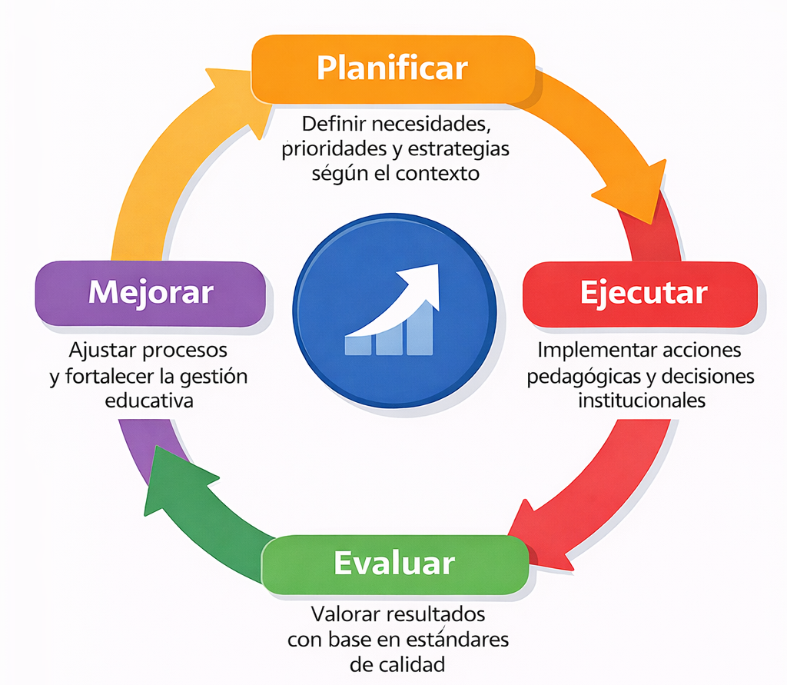
Ciclo de mejora continua del PEI
Revisar: Índice de PEI VESVIP en https://fesvip.edu.ec/assets/pei--final-completo.pdf
Idea clave: El PEI orienta decisiones institucionales mediante un proceso participativo, permitiendo adaptar el currículo al contexto y asegurar la mejora continua con base en estándares de calidad.

Slide 11
Actividad 1: ¿Coherente o no?
1.
Lee el caso
Una institución declara en su PEI que promueve la inclusión y el pensamiento crítico. En el aula predominan clases magistrales, evaluaciones memorísticas y no se realizan adaptaciones para los estudiantes.
2.
Analiza y responde
¿Existe coherencia entre el PEI y la práctica? ¿Por qué?
¿Qué función del PEI no se está cumpliendo
3.
Mejora la situación
¿Qué acción concreta permitiría mejorar esta situación?

Slide 12
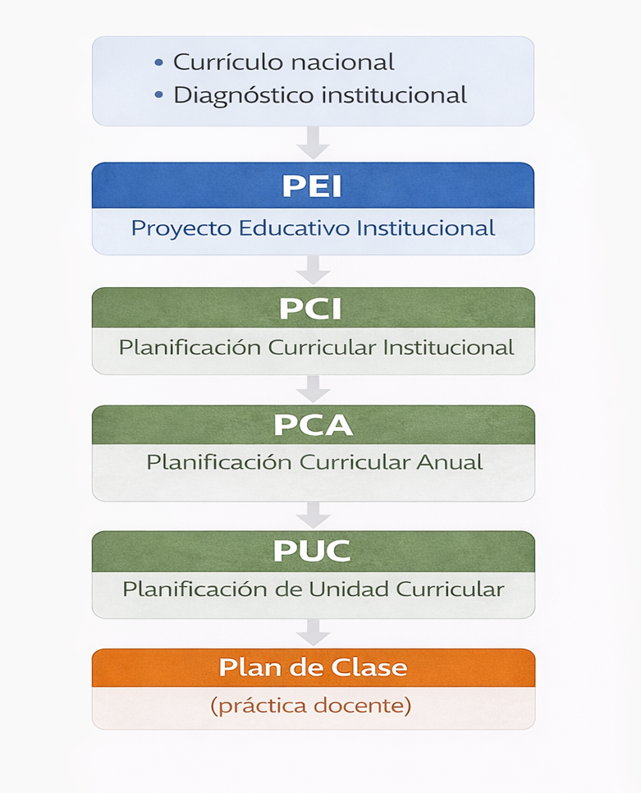
4.2 Función de la PCI en la Concreción Pedagógica
Traducción del Currículo
Orienta decisiones sobre qué enseñar, cómo enseñar y cómo evaluar
Adaptación Contextual
Considera características de estudiantes, contexto sociocultural y condiciones institucionales

Slide 13
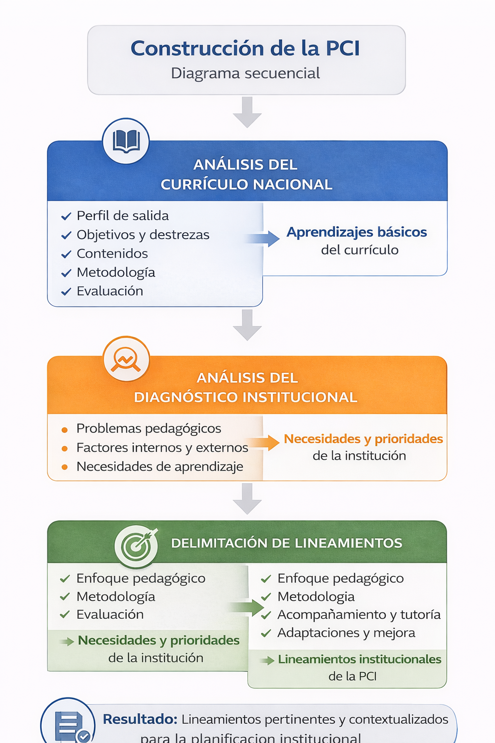
Construcción de la PCI
Idea clave: La PCI se construye mediante un proceso secuencial que transforma información en decisiones pedagógicas.

Slide 14
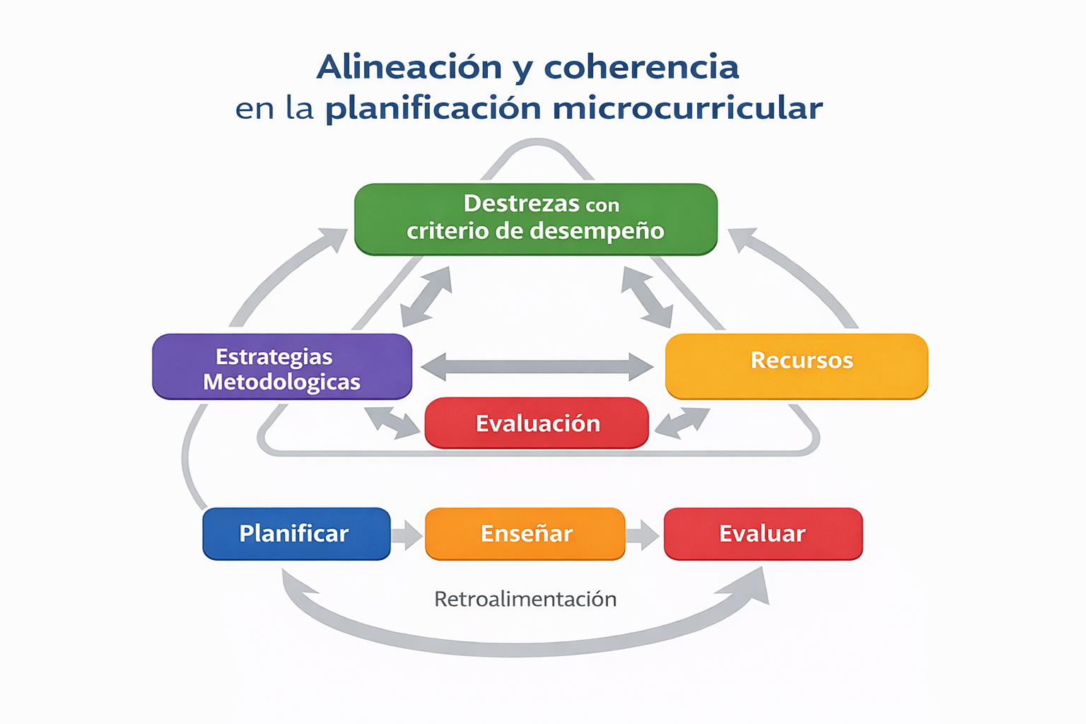
Alineación en planificación microcurricular
Idea clave: La PCI organiza y articula la práctica docente para garantizar coherencia entre lo que se planifica, se enseña y se evalúa, promoviendo continuidad, inclusión y calidad educativa.

Slide 15
Actividad 2: Acuerdos pedagógicos institucionales
1
2
3
Lee la consigna
Propón acuerdos
Justifica
Una institución quiere mejorar la coherencia en la enseñanza entre todos los docentes.
¿Qué acuerdo pedagógico institucional que debería formar parte de la PCI?
Deben estar relacionados con:
  metodología
  evaluación
  organización del aprendizaje
¿Por qué estos acuerdos corresponden a la PCI y no un determinado docente?
Idea clave:
La PCI establece criterios comunes que orientan la práctica docente, no acciones aisladas.

Slide 16
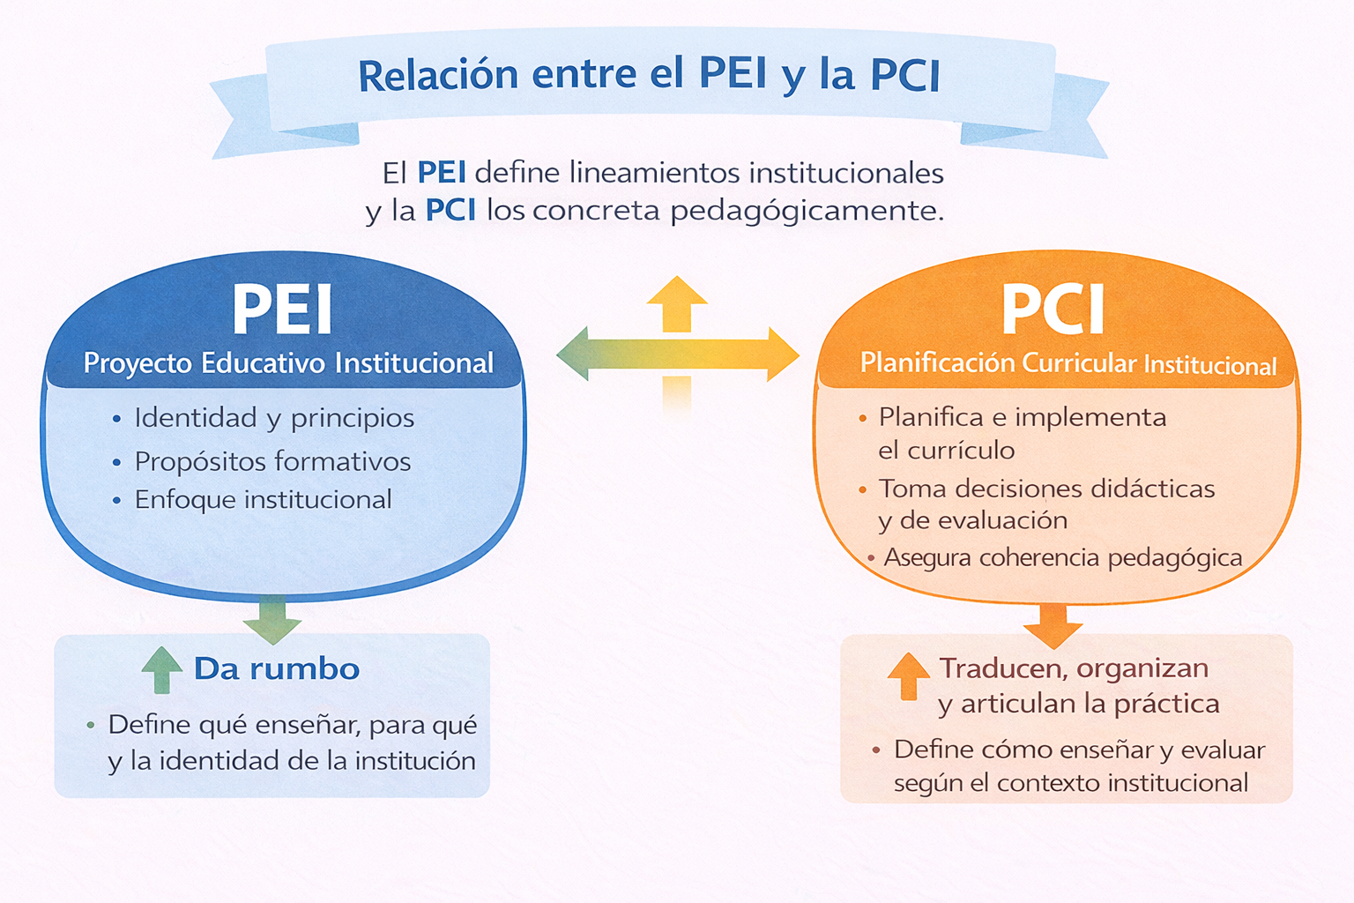
4.3 Estructura básica del PEI y de la PCI.

Slide 17
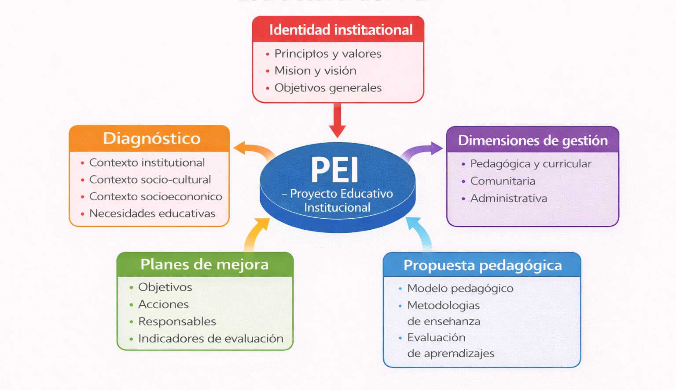
Estructura del Proyecto Educativo Institucional
Idea clave: El PEI integra y orienta todos los componentes de la gestión institucional.

Slide 18
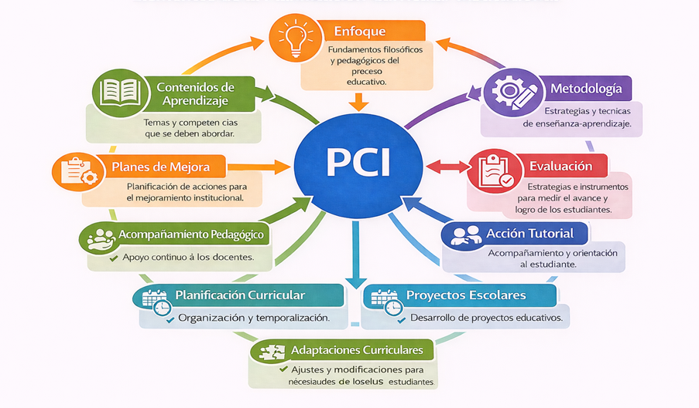
Estructura de la Planificación Curricular Institucional

Slide 19
Actividad 3: ¿PEI o PCI?
1
2
3
Observa cada elemento
Responde con tu cámara
Justifica tu respuesta
Se presentarán diferentes elementos a continuación
📷 Cámara encendida (ON) → corresponde al PEI
🚫 Cámara apagada (OFF) → corresponde a la PCI
Si se te solicita, responde ¿Por qué elegiste esa opción?
Elementos:
Misión y visión institucional
Metodología de enseñanza
Diagnóstico institucional
Evaluación del aprendizaje
Contenidos de aprendizaje
Dimensiones de gestión escolar
Planificación curricular
Acción tutorial
Principios y valores institucionales
Estrategias didácticas
Organización del tiempo escolar
Adaptaciones curriculares
Propuesta pedagógica institucional
Instrumentos de evaluación
Acompañamiento pedagógico

Slide 20
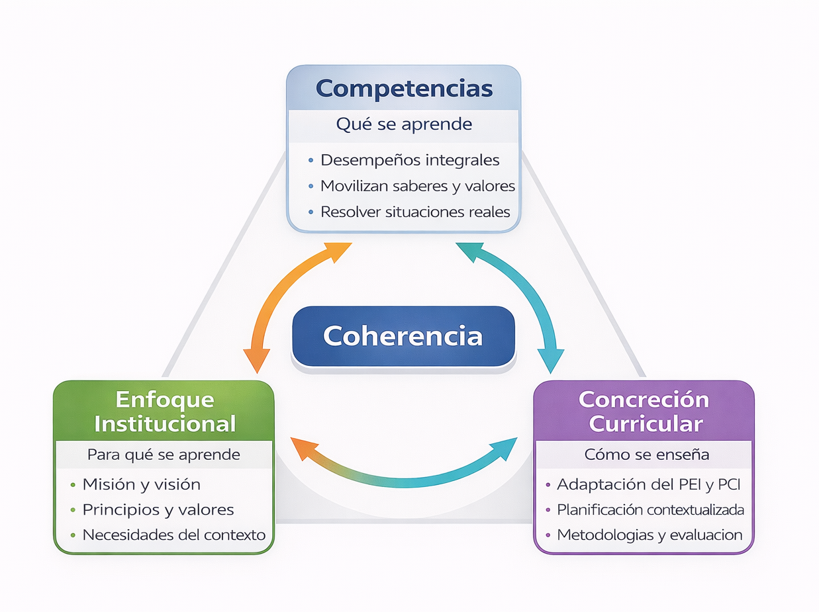
4.4 Relación entre competencias, enfoque institucional
y concreción curricular.
Idea clave: Las competencias orientan el qué del aprendizaje; el enfoque define el para qué y el desde dónde; la concreción establece el cómo se lleva a la práctica.

Slide 21
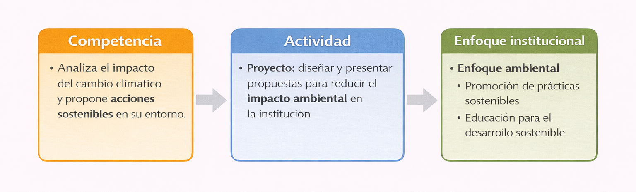
Ejemplo de vinculación de competencia, actividad
y enfoque
Idea clave: La coherencia curricular se logra cuando la competencia, la actividad y el enfoque institucional están alineados en la práctica educativa.

Slide 22
Actividad 4: Alinea o detecta la incoherencia
1.
Lee la propuesta
Competencia: Trabaja colaborativamente para resolver problemas del entorno
Actividad: Clase expositiva individual con toma de apuntes
Enfoque institucional: Aprendizaje colaborativo
2.
Identifica
¿Los tres elementos están alineados?
¿Dónde está la incoherencia?
3.
Ajusta la propuesta
¿Qué elemento modificarías para lograr coherencia?
¿Qué propones?
4.
Responde
¿Cómo tu propuesta evidencia la relación entre competencia, enfoque y concreción curricular?

Slide 23


Slide 24
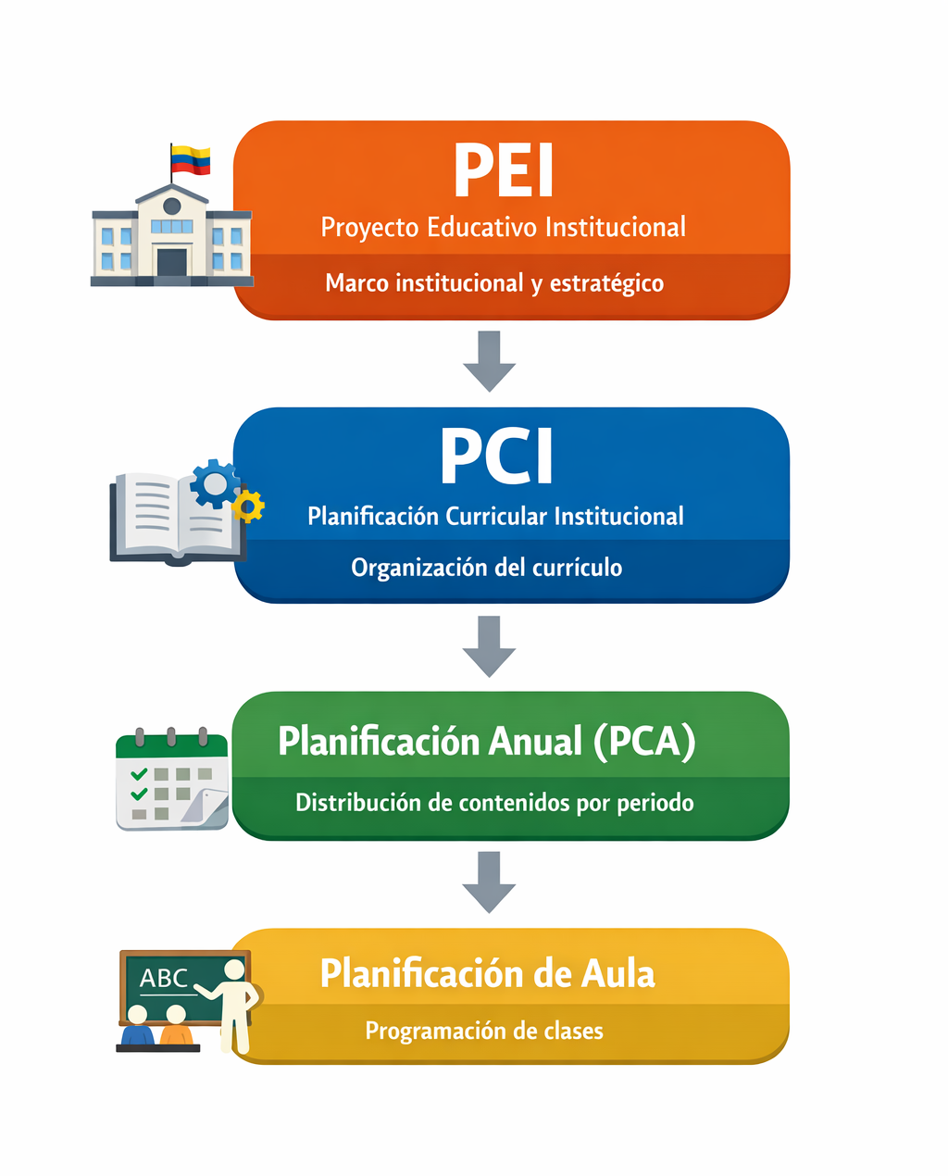
Coherencia Curricular: Síntesis
Articulación Sistémica
Adaptación Contextual
El PEI define identidad y sentido formativo; la PCI traduce lineamientos en orientaciones pedagógicas
El currículo se adapta a necesidades de estudiantes y contexto, garantizando pertinencia
Mejora Continua
Procesos de evaluación institucional permiten ajustar enfoque y prácticas curriculares
Las competencias actúan como eje integrador orientando el desarrollo integral en una educación pertinente y contextualizada.

Slide 25
Tarea: Del PEI a la acción
Objetivo
Aplicar la relación entre competencias, enfoque institucional y concreción curricular mediante el análisis y la formulación de decisiones institucionales coherentes.
Instrucciones
Lee las siguientes necesidades identificadas en un supuesto diagnóstico institucional. Te será asignada una de ellas.
  a. Dificultad de los estudiantes para expresar sus ideas de forma clara y organizada en diferentes situaciones académicas.
  b. Limitaciones en la resolución de situaciones problemáticas que requieren el uso de procedimientos y razonamiento lógico.
  c. Uso limitado de herramientas digitales para apoyar el aprendizaje y desarrollar actividades académicas.
  d. Dificultades en la autorregulación y en la convivencia respetuosa dentro del entorno escolar.
Selecciona la competencia priorizada (comunicacional, socioemocional, matemática o digital) que le corresponde a la necesidad que te asignaron.

Slide 26
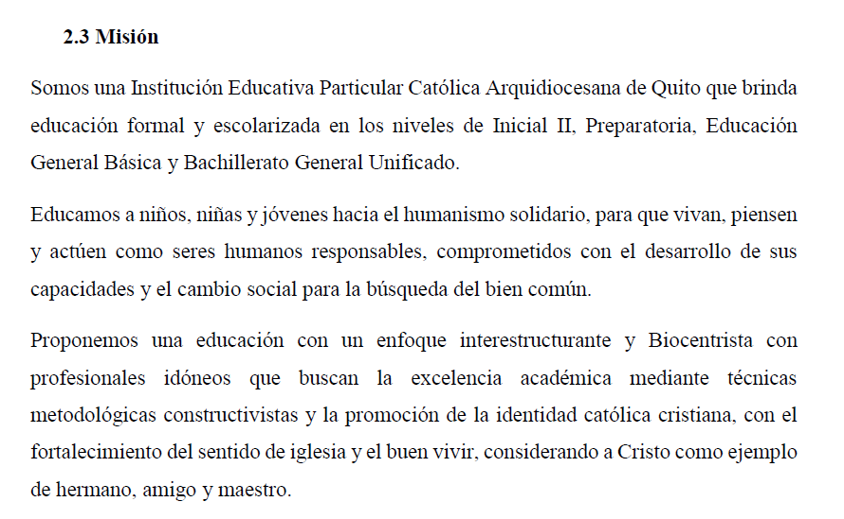
Reescribe uno de los párrafos de la Misión institucional alojada en el PEI, página 9 del siguiente enlace: https://fesvip.edu.ec/assets/pei--final-completo.pdf para incorporar la competencia.
Explica en dos o tres líneas cómo la competencia seleccionada se integra en la misión institucional, considerando el tipo de formación que se busca.
Completa la siguiente frase para favorecer la competencia seleccionada: La institución promoverá la comppetencia_________________ para mejorar ______________________________.

Slide 27
Completa las frases para determinar acciones pedagógicas institucionales (PCI)
  a. Para mejorar la institución organizará __________________________ (planificación)
  b. Para lograrlo, los docentes aplicarán _________________________________ (metodología)
  La institución evaluará _____________________________________________ (evaluación)
Redacta una idea completa con las frases del punto 6.
  Ejemplo:
  Necesidad identificada: Dificultad en la organización del tiempo escolar y cumplimiento de actividades académicas.
  Acción pedagógica: La Institución organizará horarios más estructurados que permitan el cumplimiento de las actividades académicas (planificación), los docentes aplicarán estrategias que favorezcan el uso adecuado del tiempo (metodología), y la institución evaluará el cumplimiento oportuno de las tareas (evaluación).
Responde: ¿Cómo lo planteado en la PCI (punto 7) permite cumplir lo propuesto en el PEI (punto 5)?
Junta esta tarea con las 12 preguntas de la clase 4 y sube al aula virtual en un solo documento en formato PDF

Slide 28
Referencias
Ministerio de Educación del Ecuador. (2025). Currículo priorizado con énfasis en competencias comunicacionales, matemáticas, digitales y socioemocionales. https://educacion.gob.ec/curriculo-priorizado/
Ministerio de Educación del Ecuador. (2020). Guía metodológica para la construcción participativa del Proyecto Educativo Institucional (PEI) (3.ª ed.). https://educacion.gob.ec/wp-content/uploads/downloads/2020/07/Metodologia-para-la-construccion-PEI-tercera-edicion.pdf
UNESCO. (2017). Guía para asegurar la inclusión y la equidad en la educación. https://unesdoc.unesco.org/ark:/48223/pf0000259592
Unidad Educativa Fiscomisional Juan XXIII. (2021). Proyecto Curricular Institucional. https://uefmjuan23.edu.ec/wp-content/uploads/2023/04/PCI-JUAN-XXIII.pdf

